Slide 1
Notes:
1

Slide 2
L’idea
Pubblicare dei contenuti provenienti dal Socialmedia Twitter sugli LCD delle Metropolitane e degli Aeroporti
(in tempo reale)
2

Slide 3
L’idea
B.
Utilizzo i contenuti di una
community già attiva su Twitter
(specifico hashtag) per fare una comunicazione sugli LCD sempre aggiornata e dal basso (creata dai consumatori)
3

Slide 4
Cosa accadrà
4

Slide 5
Perché pianificare Social LCD?
Tutti gli LCD
Per coinvolgere
il target
Per interagire con i social network
Per dare più
forza al brand
Per aumentare la
potenza di una campagna
5

Slide 6
La pubblicazione dei contenuti
Il format è stato pensato per visualizzare 3 contenuti fondamentali:
TEMA
AVATAR
MESSAGGIO
6

Slide 7
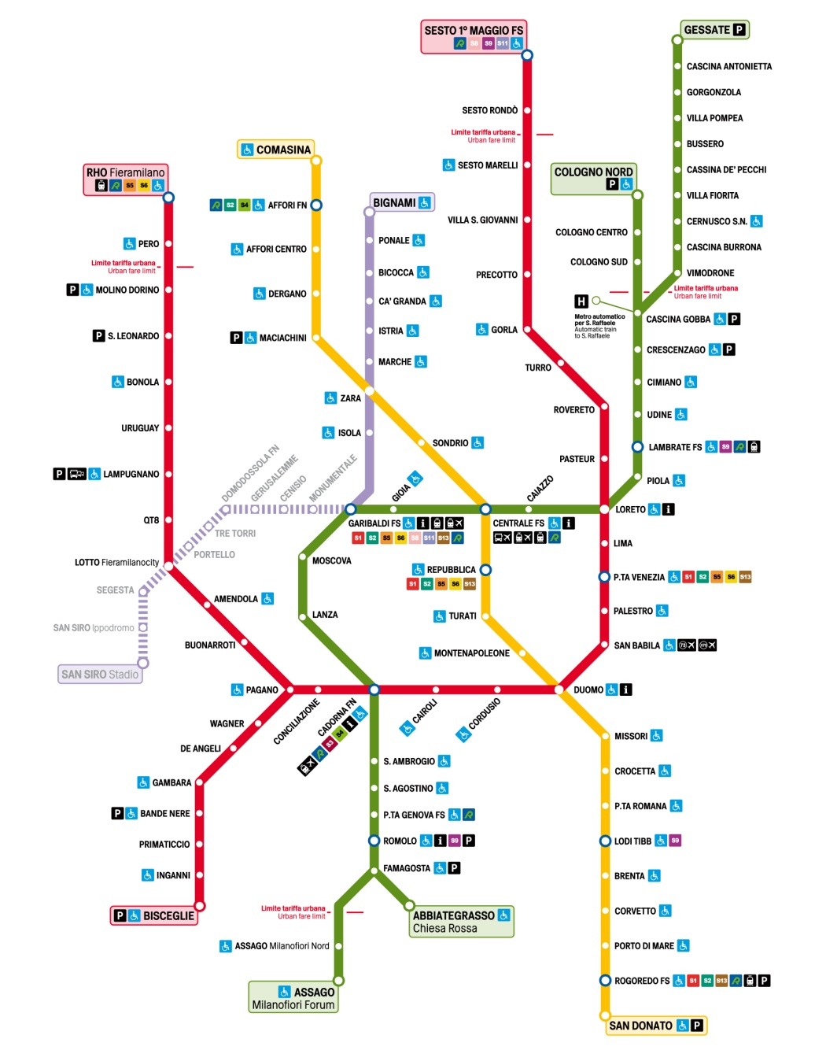
SocialLDC in metropolitana
68 LCD
9 stazioni
Cadorna
Cairoli
Cordusio
Duomo
San Babila
Loreto
Centrale
Garibaldi
Assago Nord
7

Slide 8
SocialLDC in aeroporto
121 LCD
5 aeroporti
Linate
AEROSTAZIONE | AREA | DIGITAL
 |  | n° facce
LINATE | CHECK-IN | 17
 | PARTENZE | 22
 | ARRIVI | 2
MALPENSA T1 | CHECK-IN | -
 | PARTENZE | 37
 | ARRIVI | 7
MALPENSA T2 | CHECK-IN | 1
 | PARTENZE | 2
 | ARRIVI | 2
ORIO AL SERIO | CHECK-IN | 1
 | PARTENZE | 8
 | ARRIVI | 2
TORINO /CASELLE | CHECK-IN | 6
 | PARTENZE | 11
 | ARRIVI | 3
TOTALE |  | 121
Malpensa Terminal 1
Malpensa Terminal 2
Orio al Serio
Caselle
8

Slide 9
L’operazione SocialLCD Sky
Il SocialLCD è stato utilizzato da SkyOnline e ha le seguenti caratteristiche aggiuntive:
Pubblicazione del tweet dell’utente e contemporanemente della risposta di SkyOnline
Pubblicazione sugli LCD anche delle immagini che vengono postate su Twitter da SkyOnline
Domination di tutti i 200 LCD della Metropolitana e degli Aeroporti (Linate, Malpensa, Orio al Serio, Caselle)
PRIMO CASO DI QUESTO GENERE IN EUROPA
IGPDecaux ha sviluppato questa innovativa piattaforma di comunicazione in collaborazione con la società DOOH.IT
9

